Slide 1
TRƯỜNG TIỂU HỌC SỐ 2 CÁT TRINH
CHÀO MỪNG CÁC THẦY CÔ GIÁO
ĐẾN THĂM VÀ DỰ GIỜ LỚP 2A4
Môn: Toán
Giáo viên: PHAN THỊ BĂNG TUYỀN

Slide 2
Khởi động

Slide 5
Thứ tư ngày 23 tháng 10 năm 2024
Bài 9:
Bài toán về nhiều hơn, ít hơn một số đơn vị

Slide 6
Thứ tư ngày 23 tháng 10 năm 2024
Tiết 1:
Giải bài toán về
nhiều hơn một số đơn vị

Slide 7
KHÁM PHÁ

Slide 8
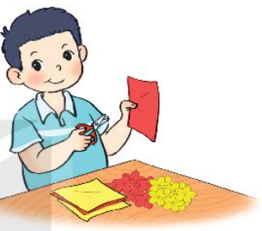

Slide 9
Có 6 bông hoa màu đỏ, số bông hoa màu vàng nhiều hơn số bông hoa màu đỏ là 3 bông. Hỏi có bao nhiêu bông hoa màu vàng?
nhiều hơn
6
Nhiều hơn 3
?

Slide 10
Có 6 bông hoa màu đỏ, số bông hoa màu vàng nhiều hơn số bông hoa màu đỏ là 3 bông. Hỏi có bao nhiêu bông hoa màu vàng?
6
Nhiều hơn 3
Bài giải:
Số bông hoa màu vàng là:
6 + 3 = 9 (bông)
Đáp số: 9 bông hoa.
?

Slide 11
HOẠT ĐỘNG

Slide 12
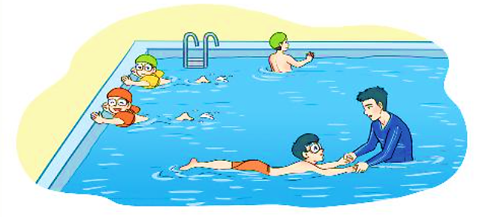
Tóm tắt
Nam : 9 bạn
1
Trong một lớp học bơi có 9 bạn nam, số bạn nữ nhiều hơn số bạn nam là 2 bạn. Hỏi lớp học bơi có bao nhiêu bạn nữ?
Nữ nhiều hơn nam: 2 bạn
Nữ :… bạn?
Bài giải
Số bạn nữ của lớp học bơi là:
(bạn)
Đáp số: bạn nữ.
+ =
?
?
?
9
2
11
?
11

Slide 13
Trên sân có 14 con gà, số vịt nhiều hơn số gà là 5 con. Hỏi trên sân có bao nhiêu con vịt?
2
?
?
?
+ =
Tóm tắt
Gà: 14 con
Vịt nhiều hơn gà: 5 con
Vịt: … con?
Bài giải
Số con vịt trên sân là:
(con)
Đáp số: con vịt.
?
?
?
?
?
14
+
5
=
19
?
19

Slide 14
Trò chơi

Slide 15
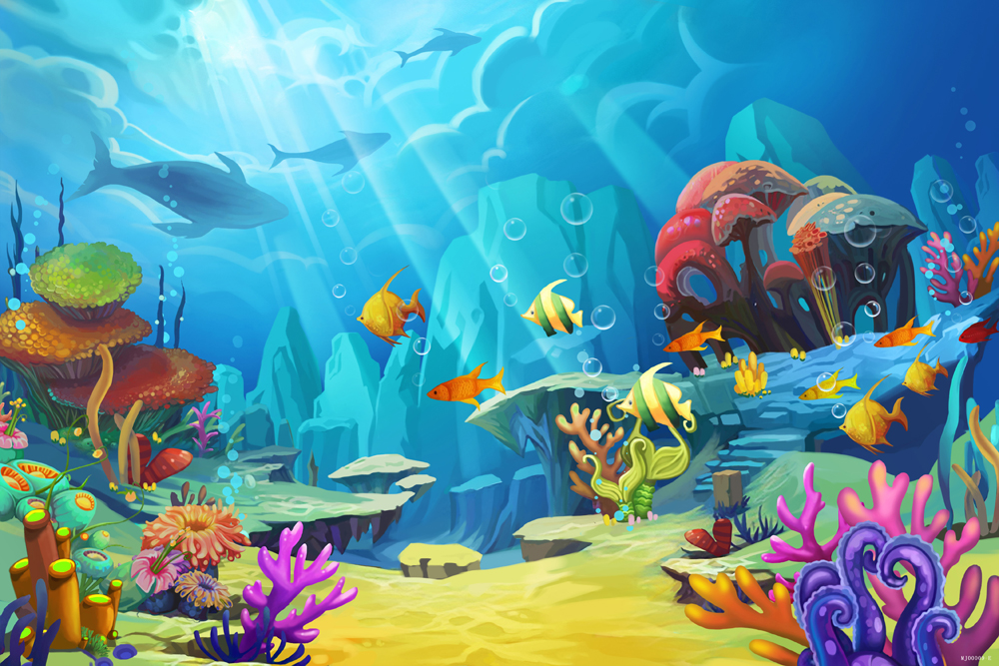
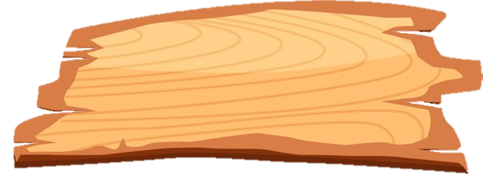
Giải cứu đại dương

Slide 16
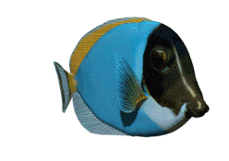
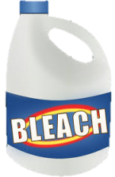
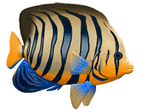
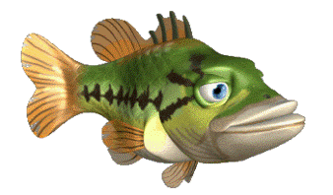
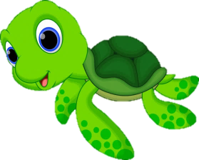
Để giải bài toán về nhiều hơn
một số đơn vị, chúng ta thực hiện phép tình gì?
Phép tính cộng

Slide 17
Lan có 8 quyển vở. Đào có nhiều hơn Lan 2 quyển vở. Hỏi Đào có bao nhiêu quyển vở?
10 quyển vở

Slide 18
Hà có 12 cái kẹo. Nam có nhiều hơn Hà 3 cái kẹo. Hỏi Nam có bao nhiêu cái kẹo?
15 cái kẹo

Slide 21
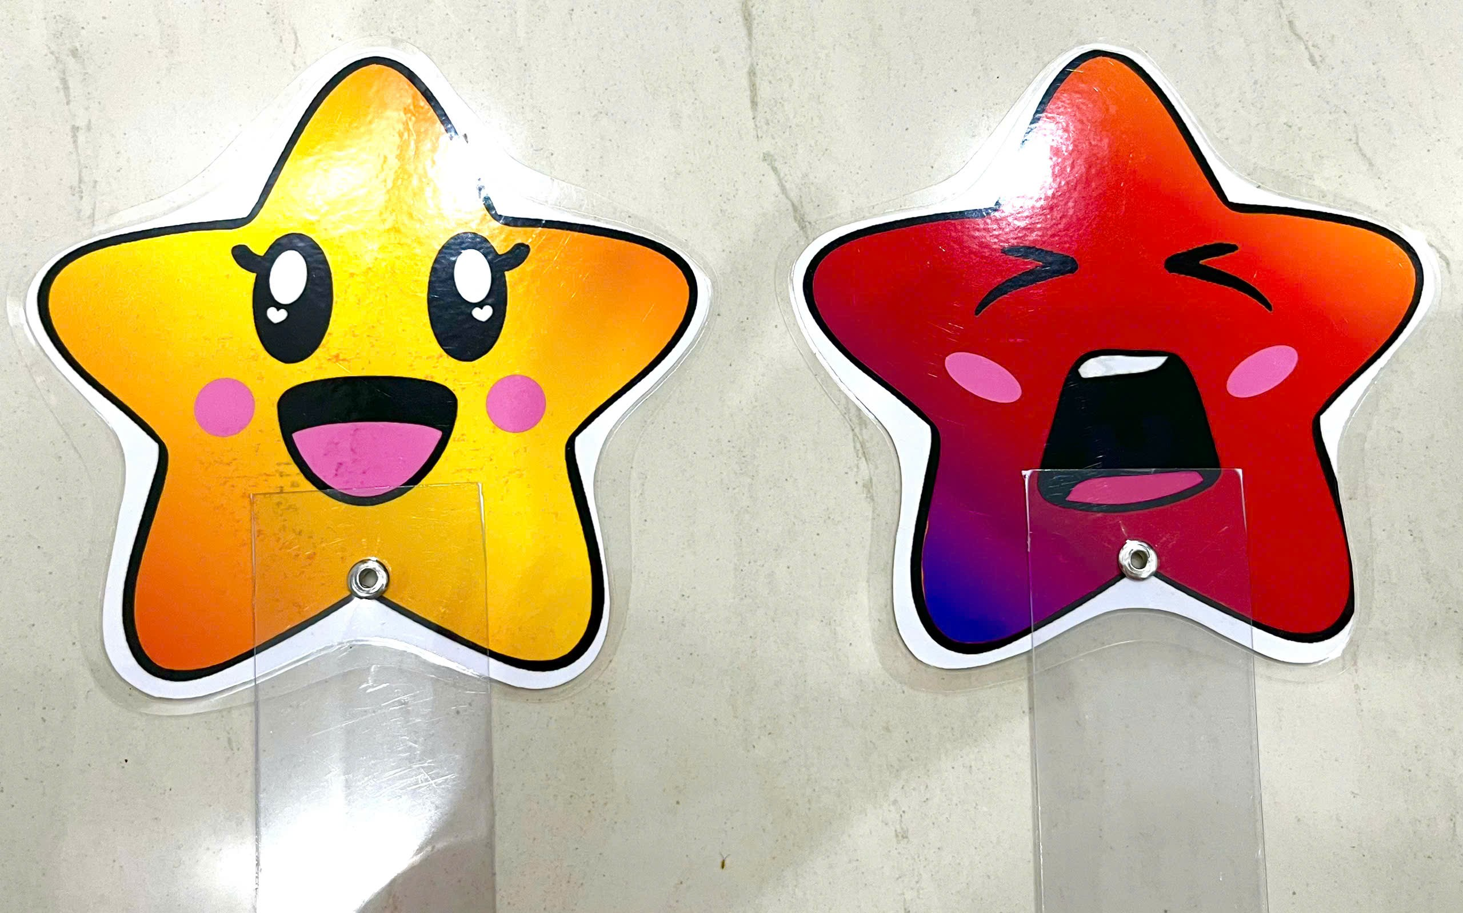
Chia sẻ cảm xúc

Slide 22
CẢM ƠN QUÝ THẦY CÔ GIÁO
VÀ CÁC EM HỌC SINH

